Slide 1
Programma d’esame
Berruto G., Cerruto M., Manuale di sociolinguistica, Utet, Torino.
SILVIA BALLARÈ, MASSIMO CERRUTI, EUGENIO GORIA, Variazione diastratica nel parlato di giovani: il caso delle costruzioni relative (pdf verrà fornito a lezione).
Un saggio a scelta dal volume:
S. Scaglione, S. Giannini, Introduzione alla sociolinguistica, Carocci, Roma.

Slide 2
Argomenti del corso
Che cos’è la sociolinguistica?
Approcci diversi
Sociolinguistica correlazionale
Sociolinguistica interpretativa
Contatto linguistico
Analisi conversazionale
Metodi per la raccolta e analisi dei dati.

Slide 3
Modalità di esame
Esame tradizionale
Esame con prova pratica.

Slide 4
La sociolinguistica tra le scienze del linguaggio

Slide 5
Linguistica formale e sociolinguistica
«L’approccio sociolinguistico si è ovviamente contrassegnato in primo luogo per la sua presa in considerazione dei fattori sociali interagenti con l’uso della lingua (o la lingua in uso) come ingrediente essenziale dell’analisi e della spiegazione, mentre altrettanto ovviamente la linguistica generativa per la sua stessa natura ha escluso del tutto motivatamente e programmaticamente, la sfera dei correlati sociali dei fatti linguistici dal proprio raggio d’azione, assumendo come unico proprio oggetto d’analisi e spiegazione la competenza interiorizzata del sistema formale della lingua (la cosiddetta Lingua-I)».
(Berruto «Manuale di sociolinguistica» 1995, Laterza, Roma)

Slide 6
Concezione del linguaggio
Linguistica formale
Sociolinguistica
«i modi di utilizzazione del linguaggio sono diversi […] se però dovessi scegliere, direi […] il linguaggio serve essenzialmente a esprimere il pensiero» (Chomsky 1977: 90)
«The primary aim of natural languages is the estabishment of inter-human communication; other aims are either secondary or derived» (Dik 1986: 21)
«In functional pardigm […] a language is conceived in the first place as an instrument of social interaction between human beings, used with the primary aim of establishing communicative relations between speakers and addressees» (Dik 1978: 1).
struttura
funzione

Slide 7
Formalismo e funzionalismo
Formalismo
Funzionalismo
«Il formalismo, rappresentato esemplarmente dalla grammatica generativa concepisce la lingua come uno strumento che riflette il pensiero e costituisce un sistema autonomo, organizzato secondo principi propri che lo distinguono da qualunque altra capacità cognitiva umana»
> La grammatica è indipendente dalla funzione svolta dalla lingua/dall’uso della lingua
«il funzionalismo concepisce la lingua essenzialmente come uno strumento di comunicazione, adattato ai bisogni degli utenti».
Le forme della lingua sono influenzate dalla funzione e dall’uso concreto.

Slide 8
Il punto
«la SL è un settore delle scienze del linguaggio che studia le dimensioni sociali della lingua del comportamento linguistico, vale a dire i fatti e i fenomeni linguistici che, e in quanto, hanno rilevanza o significato sociale» (Berruto 1995: 10).
Settore degli studi linguistici
Oggetto di studio: fatti linguistici visti sotto l’angolatura del sociale

Slide 9
Obiettivi della SL
Formulazione di principi che regolano il rapporto tra lingua e società;
Elaborare modelli della variazione linguistica.

Slide 10
Orientamenti di ricerca in SL
Sociolinguistica correlazionale
Sociolinguistica interpretativa
Sociolinguistica interazionale
Sociolinguistica sincronica vs diacronica
Sociolinguistica urbana e il problema del punto linguistico (rapporti con la dialettologia e l’antropologia linguistica).

Slide 11
Variabili
Sociali
Demografiche
Situazionali
attitudinali

Slide 12
Variabili demografiche
Demografiche
Luogo di nascita
Età e gergo
Giovani come innovatori
Gruppo di pari: comunità di pratiche
Donne e uomini: il genere (stile, variazione) e il sessismo linguistico
  Educazione linguistica democratica

Slide 13
Il luogo di nascita
Demografiche
Parlante nativo
  Esempio delle comunità plurilingui
  Italiano o dialetto?
Lingue deterritorializzate (heritage languages, lingue migrate)
- erosione
- perdita
- contatto
- polylanguaging

Slide 14
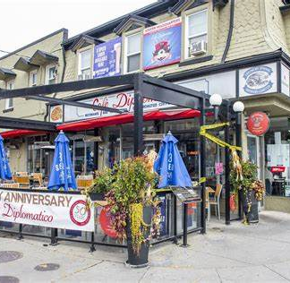
Superdiversità: dove siamo?
Demografiche

Slide 15
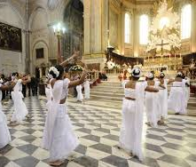
Duomo di Napoli
Demografiche

Slide 16
Comunità linguistica
Demografiche
«il complesso delle persone che hanno in comune come lingua materna un determinato sistema linguistico nelle sue varietà dialettali, sociolettali, ecc.» (Kloss 1977, 225)
  Un bambino nato in Italia da genitori italiani e il suo compagno di banco, nato Italia, ma da genitori africani (con madrelingua italiana) NON APPARTENGONO alla medesima comunità linguistica.
«una comunità linguistica è quella comunità i cui membri hanno tutti in comune almeno una varietà di lingua e le norme per il suo uso appropriato» (Fishman 1975, 84-85)
  Un bambino nato in Italia da genitori italiani e il suo compagno di banco, nato Italia, ma da genitori africani (con madrelingua italiana) APPARTENGONO alla medesima comunità linguistica.

Slide 17
Prospettiva della sociolinguistica interazionale
Demografiche
«ogni aggregato umano caratterizzato da un’interazione regolare e frequente per mezzo di un insieme condiviso di segni verbali e distinto da altri aggregati simili a causa di differenze significative nell’uso del linguaggio» (Gumperz 1973, 269)
  un insieme condiviso di segni verbali: non è necessariamente una sola lingua.
  Esempi dalle realtà multiculturali

Slide 18
Atteggiamenti
Demografiche
«una comunità che condivide la conoscenza di regole per produrre e interpretare il parlare» (Hymes 1980: 42)
  Es. telefonate dei bambini/ saluti
«gli atteggiamenti sociali nei confronti della lingua sono estremamente uniformi in una comunità linguistica» (Labov 1973, 341).
  Sentimento di appartenenza: quante appartenenze ci sono? Appartenenza a più comunità

Slide 19
Proposta metodologica/teorica
Demografiche
«the connection between linguistic and social factors in a particular speech community is a matter for investigation and cannot be taken as a given» (Romaine 1982: 235).

Slide 20
Comunità linguistica vs gruppo
Demografiche
Comunità linguistica
Gruppo
Concetto SL
Individuabile attraverso il riferimento alla condivisione (nella sfera della competenza e dell’interazione) di almeno una varietà di lingua.
Concetto sociale
Lingua è di secondaria importanza per la sua definizione (mentre sono primari gli atteggiamenti e i processi di auto-identificazione).

Slide 21
Tipi di «gruppi»
Demografiche
Gruppo sociale
Gruppo etnico
Insieme di individui raggruppati non in base a una stratificazione sociale;
Formato solitamente da individui che condividono un dato territorio, esperienze, aspettative e valori
Visione emica/etica
Gruppo stretto o largo
Etnia vs razza
Etnia come identità etnica in una visione costruttitivista (e non essenzialista) e come insieme di norme che determinano specifici comportamenti culturali (e, di riflesso, anche linguistici).
Lingua come strumento di identificazione etnica
Non ascritta e quindi variabile e negoziabile (v. lezione 5)

Slide 22
Il luogo di nascita
Demografiche
Parlante nativo
  Esempio delle comunità plurilingui
  Italiano o dialetto?
Lingue deterritorializzate (heritage languages, lingue migrate)
- erosione
- perdita
- contatto
- polylanguaging

Slide 23
La trasmissione verticale e l’identità
Demografiche
STAGE | I: standard | II: Fading | III: Pidgin
Generation | 1 | 1 | 2
Linguistic setting | L1 | L1 emigrant | L1 emigrant L2 emigrant
Notes:
caratteristiche strutturali Polinski e Scontras, 2020 e che richiameremo dopo.

Slide 24
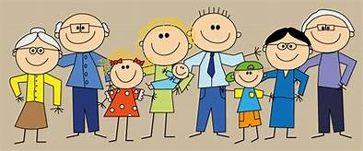
Le conseguenze sul piano identitario
Demografiche
“the loss of a primary language, particularly when it is the only language spoken by parents, can be very costly to the children, their families, and to society as a whole” (Wong Fillmore, 1991: 323)

Slide 25
Ritorno alle radici
Demografiche
I remember when nonna came home one day and said to my mom “ Minchia !! nina , you know that Maria has uno castellu d’oro ?” She replied no , she called. Maria and Maria started laughing . Maria said she went to the doctor and the doctor said she had high Cholesterol !! ??????
(Corpus Ferrini&DiSalvo)

Slide 26
Variabili sociali
Sociali
Strato sociale
Grado di istruzione
Sfere occupazionali
Livelli di reddito
Socioletto: esempi

Slide 27
Il problema della stratificazione sociale
Sociali
Possibili parametri
  Livello di reddito
  Livello di istruzione
  Lingua materna
  Prestigio sociale
  Appartenenza etnica
Discussione
  Guadagna più un insegnante o un calciatore?
  Lingua materna: dialetto/italiano?
  Alcune figure hanno maggiore prestigio ma non necessariamente maggiore reddito o istruzione
  Appartenenza etnica condiziona la percezione e la presenza di stereotipi > accesso al reddito.
  Mobilità sociale variabile da Paese a Paese.

Slide 28
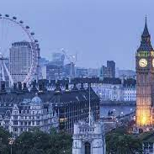
Giovani e innovazione a Londra
Sociali
Cheschire e Fox (2007)

Slide 29
situazionali
Situazionali
Interlocutore
Situazione comunicativa /dominio comunicativo
Accomodamento

Slide 30
Che cosa significa saper parlare una lingua?
Il concetto di competenza comunicativa (vs competenza linguistica)

Slide 31
Situazione comunicativa
SPEAKING
S: situation (scena, ambientazione)
P: partecipant (parlante, mittente, ascoltatore, destinatario)
E: ends (scopi, fini)
A: act sequences (forma del messaggio e suo contenuto)
K: key (chiave)
I: instrumentalities (canale)
N: norms (norme per produzione e per l’interpretazione)
G:genres (generi)

Slide 32
Status e ruolo comunicativo
STATUS: insieme di comportamenti che ci aspetta da una persona con una determinata posizione (sociale)
RUOLO COMUNICATIVO: funzione assunta dal partecipante X in un preciso momento dell’interazione Y (è variabile).

Slide 33
Esempio
A chi parliamo?
Situazionali
Ai medici
A tutti
https://www.youtube.com/watch?v=uF5SF0J3mtQ
https://www.youtube.com/watch?v=uF5SF0J3mtQ
1) Lessico specialistico (lingua speciale della medicina) vs lessico comune
2) Velocità di eloquio, riformulazioni, parafrasi
3) Pause

Slide 34
Esempi di analisi
Situazionali
Piccolo questionario

Slide 35
Chi è Giovanni?
Situazionali

Slide 36
Situazionali
Selezione di codice
Turno precedente (scelta degli aktri) | P (compaesani) | R (raccoglitore)
DIA | 82,35 | 1,65
ING | 2,94 | 0,00
ITA | 14,71 | 98,35
Notes:
I risultati evidenziano una correlazione tra interlocutore e codice selezionato: in primo luogo, i dati mostrano come tra i compaesani la scelta del dialetto sia prevalente e questo accomuna tanto Giovanni quanto gli altri interlocutori coinvolti; l’italiano regionale è preferito invece dal raccoglitore che lo assume come varietà per condurre l’intervista.
Giovanni, di suo, adopera quasi sistematicamente il dialetto con i compaesani quanto l’italiano con il ricercatore, sebbene, come evidenziato in tabella, non sussista una correlazione sempre valida ma solo tendenziale tra codice del turno precedente e varietà attivata dal parlante osservato.
I dati, ancora, mostrano come l’alternanza di codice sia presente, ma limitata a una percentuale poco significativa di turni.

Slide 37
Scelta
dialetto
We code della comunità
italiano
Relazione con estraneo
inglese
Con comunità: segnali discorsivi e conoscenza condivisa
Con estraneo: lessico di necessità/lavoro
Situazionali
Notes:
Più in generale, i risultati fanno emergere il ruolo del dialetto come codice interno alla comunità montefalcionese emigrata, quello dell’italiano, preferito nella relazione con italiani di altra origine e comunque non percepiti come membri della comunità migrata. Questo mi spinge a sostenere la necessità di ripensare il paradigma delle HL per il caso della migrazione italiana alla luce della dilalia di italiano e dialetto, entrambi presenti, seppure con funzioni e in posizioni diverse, nei repertori degli italiani all’estero.

Slide 38
Scritto – ORALE E ….
Situazionali
SCRITTO
ORALE
In this paper we provide a comparative account of auxiliary selection in two heritage language (HL) communities of Italian origin, in Argentina and in the UK. We use the term Italo-Romance heritage.
In relazione alla sua domanda, pervenuta in data odierna, la Dott.ssa Mioni ha provveduto allo smistamento immediato.
Chiudi che fa corrente.
Ehi, mi prendi quella cosa sul comodino così la mettiamo a posto.
Pronto, non ti sento, hai il wifi?
Sono gli stessi parlanti? Registro/Evento/stile comunicativo

Slide 39
Scritto – ORALE E ….
SCRITTO
ORALE
Asincrona
Non disturbata dal mezzo (rumore)
Se in «bella» copia, non sono visibili i ripensamenti
Progettazione a lunga gettata
Sincrona
Disturbata dal rumore/dal mezzo
Non sono possibili ripensamenti (i ripensamenti sono espressi mediante riformulazioni)
Progettazione a breve termine

Slide 40
Scritto – ORALE E ….
Situazionali
SCRITTO
ORALE
In this paper we provide a comparative account of auxiliary selection in two heritage language (HL) communities of Italian origin, in Argentina and in the UK. We use the term Italo-Romance heritage.
In relazione alla sua domanda, pervenuta in data odierna, la Dott.ssa Mioni ha provveduto allo smistamento immediato.
Chiudi che fa corrente.
Ehi, mi prendi quella cosa sul comodino così la mettiamo a posto.
Pronto, non ti sento, hai il wifi?
Sono gli stessi parlanti? Registro/Evento/stile comunicativo

Slide 41
Distanza o vicinanza comunicativa
Situazionali
 | Scritto | Parlato
pubblicità | + | -
Confidenza/familiarità trai parlanti | - | +
Partecipazione emotiva | - | +
Legame con la situazione | - | +
Ancoraggio all’io che emette il messaggio | - | +
Vicinanza fisica tra i partecipanti | - | +
cooperazione | - | +
dialogicità | - | +
Spontaneità della comunicazione | - | +
Fissazione degli argomenti | + | -
Controprove: epistole familiari
Controprove: videochiamate
Aspetto rilevante
Modello di Koch/Osterreicher (1985)

Slide 42
Esempi di carteggi di «italiano popolare»
Situazionali
[1] nEW York 11/7-69 [2] Carissima mamma e tutti appena [3] un giorno giunto a New York [4] veniamo a darvi nostre notizie siamo [5] giunti bene e al porto si è fatto trovare [6] Giovanni e mentre aspettavamo per [7] fare la dogana ci siamo visti con [8] Melina di zia Rosa e famiglia [9] solo che non ci siamo fermati molto [10] che proprio in quel momento arriva [11] il doganiere e ci aperto tutto e quello [12] che vi dico dico non ci pensato perche [13] mi anno tolto tutto il salame compreso [14] anche le lattine e l organo e anche [15] quello che dovevo consegnare alle [16] persone, perche il figlio di Giosi non [17] si ci ha fatto trovare al porto io lo [18] ringrazio lo stesso come vedete neanche [19] a lo zio di Rita e stato fortunato perché [20] aprirono anche quello con lo scarpello [21] però il salame non l anno buttato [22] se lo anno portato per mangiarselo [23] loro que disgraziati figuratevi [24] Giovanni dall’altro lato della sbarra [25] si fece tanto nervoso se ne allondanò [26] per non vedere tutto quello spettacolo [27] non avevano piu che fare mi bucavano [28] con un ferro fino il formaggio, [29] io non vi avrei mandato a dire [30] niente se mi avrebbero tolto solo [31] la roba mia ma siccome ho portato [32] anche ad altri cosi voi lo potete dire. [33] ora quello che vi dico non ci pensate [34] affatto quello che conta di sapere anche [35] le forte buone notizie che ci faccia [36] star bene e la fortuna che di questo [37] non ci dobbiamo pensare [38] nell’entrare la casa di Giovanni [39] vidi la piccola Felicia non vi dico [40] che festa che faceva come se fosse una [41] grande, non pensate al resto tutto e [42] Calmo, ci ha fatto una buona accoglienza [43] Egidio se Iddio vuole in questi giorni [44] si vedrà per il lavoro. [45] Scrivetemi spesso se non stò in pensiero. [45] carissimi baci da me Egidio, Giovanni e [46] Maria Giovanni salutatemi i zii [47] e cugini alla C. Iole e Mamma [48] C. Vincenza e Famiglia Maria e [49] tutto il vicinato. [50] Mi scusate per questo male scritto [51] mi sento ancora tutta agitata la mano non è ferma [52] Egidio non appena si mette a posto per [53] il lavoro vi scriverà, soffre terribilmente per le mole [54] Giovanni gia si e impegnato di trovare il lavoro a Egidio [55] a me mi vogliono alla stessa fattoria

Slide 43
Il parlato digitato
Situazionali
Siete Siciliani ? Senti Questo !! Un Compari Mio di Montreal Canada comment -like and condiviri questo video ?? "disgraziatu" #Repost @sicilianudimontreal
・・・ Nick Messina ??
http://www.youtube.com/c/ziamichelina
http://www.youtube.com/c/ziamichelina
http://www.youtube.com/c/ziamichelina
When your Sicilian Mom tells you off but she can't stop listening to Despacito....cause that's all that plays on the radio..???????????????????? @despacito_luisfonsi @justinbieber @insieme_montreal #despacito #sicilianversion #pissedoffmom #unniistiierisira #tutaviatustariindracummia #tisiddria #topatirumbilicorna #disgraziatuuu #nuntivosusiri #pissedoffsicilianmom #sicilianudimontreal #sicilianudimontreal™ #thesicilianremix #remix

Slide 44

messaggistica
Non istantanea ma quasi
Scritta, con tratti dell’oralità
Abbreviazioni, sigle (cmq, tnt bn, …)
Emoticons
Audio messaggi e video messaggi

Slide 45
Blog - linguaggio dell’odio
tempo per la produzione dei testi, tempo destinato alla fruizione dei testi (poco, una fruizione veloce, di testi multimodali, su supporti digitali);
velocità con cui si fa un commento a un post: si tratta di una pratica veloce come quella di una battuta a un turno nell’oralità. Ma di quel commento, di quel post rimane traccia scritta.
percezione: questa modalità di scrittura (vicina all’immediatezza dell’oralità), corrisponde tuttavia una pratica di lettura che per quanto compressa (nel tempo) può essere 1) distante nel tempo e nello spazio dal momento della redazione del testo; 2) caratterizzata dalla percezione del testo letto come un testo scritto. Con un cortocircuito tra chi produce un testo (concepito come un testo orale) e chi lo legge (che lo percepisce con un testo scritto)

Slide 46
Manipolazione «politica»
"Se non ti ubriachi il lupo lo eviti", polemica su Giambruno - Italia - Ansa.it

Slide 47
da Language and Gender cap. 7 Where common sense comes from and where it hides
We draw on notions like conceptual baggage, presuppositions, and the like, to explore the discursive impact of such implicit associations. Discourse can strengthen them or help implant them in cultural newcomers. To the extent they remain implicit, they are effectively hidden, shielded from rational scrutiny.
Language use sometimes exploits common sense, sometimes helps create it, sometimes buries it from view, and sometime challenges it.

Slide 48
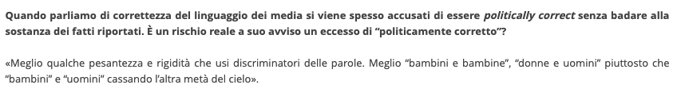
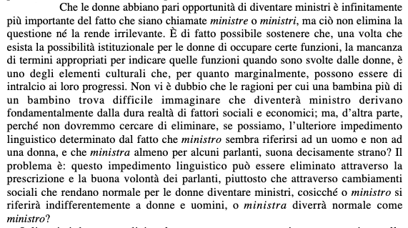
Genere e lingua
Tullio De Mauro, intervista dell’associazione Carta di Roma
Giulio Lepschy, Lingua e sessismo

Slide 49

Schwa?

Slide 50
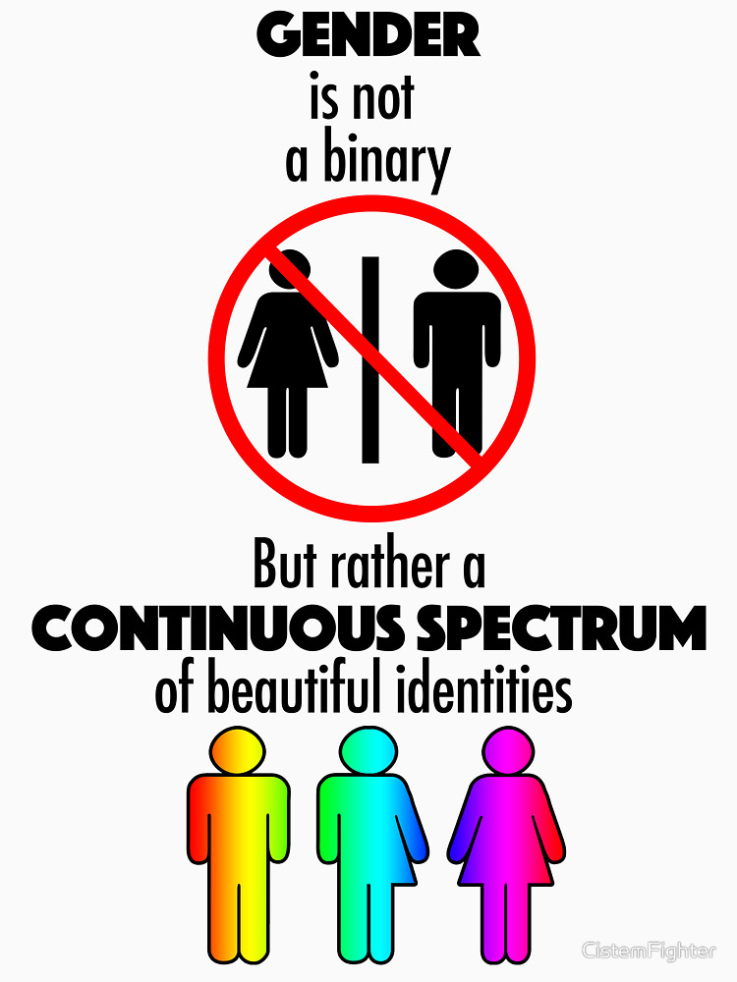
Nuove forme di sessismo linguistico
Come può una lingua con un sistema di genere sex-based rispondere alle esigenze di espressione del sé per chi non si identifica in uno dei valori M/F?

Slide 51
Assi della variazione
Sociali e demografiche:
DIASTRATIA
Luogo:
DIATOPIA
Situazionali:
DIAFASIA
+ mezzo di comunicazione
DIAMESIA

Slide 52
Assi della variazione
Diatopia
diastratia
Diamesia
Diafasia
Diacronia vs sincronia

